Slide 1
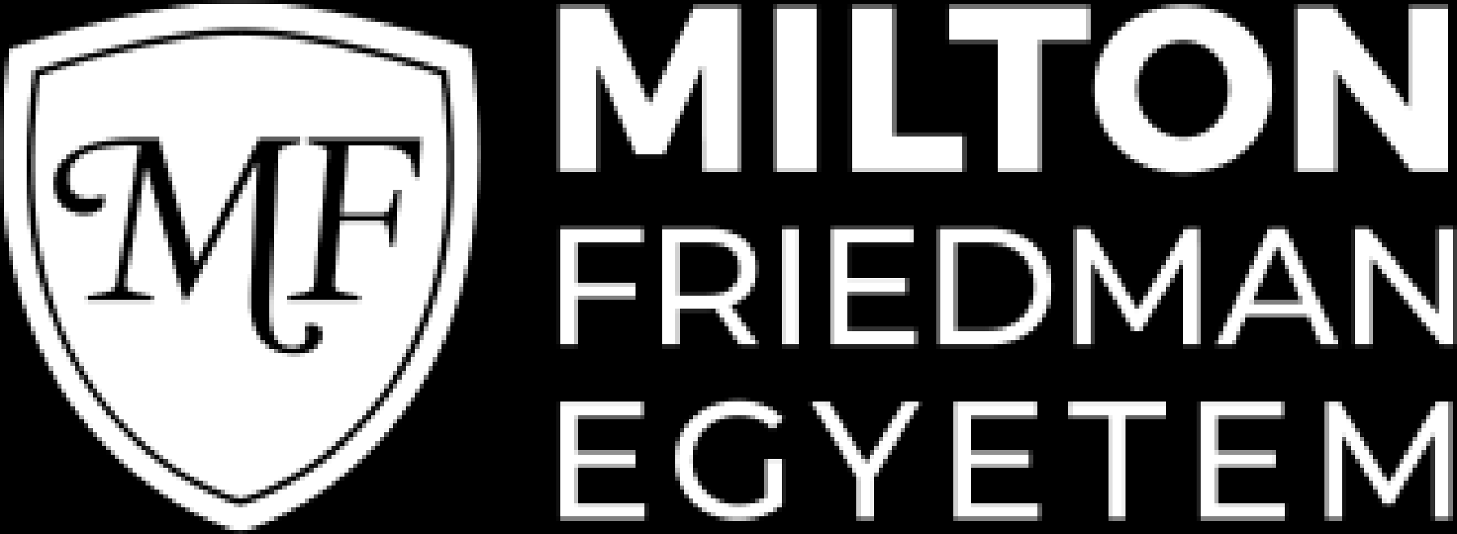
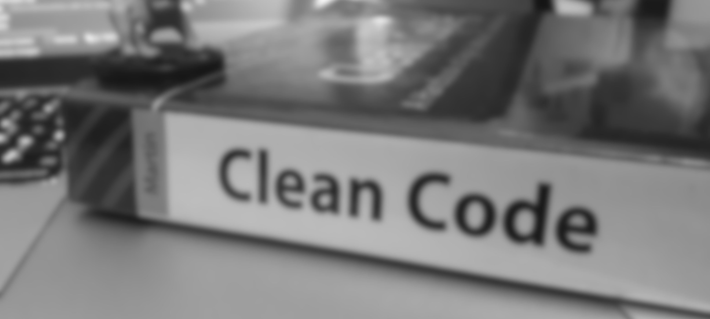

PROGRAMOZÁSI TECHNOLÓGIÁK
8. óra – CLEAN CODE ÉS TDD
2024.04.19
Szalai Patrik
szalai.patrik@uni-milton.hu

Slide 2
PROGRAMOZÁSI TECHNOLÓGIÁK
8. óra – Clean Code és TDD
TÉMAKÖRÖK:
Tiszta kód
Tesztelés
TDD
Bevezetés
Cserkésszabály
Clean Code röviden
Általános szabályok
Tervezési szabályok
Olvashatósági tippek
Névkonvenciók
Funkció szabályok
Komment szabályok
Forráskód struktúra
Objektumok és Adatstruktúrák
Tesztek
Kódszagok
Ismétlés
Unit Test
TDD és BDD
AAA és GWT
Mock és SUT
Lépései
Clean Code és TDD
Előnyök
Piros-Zöld-Piros
Piros-Zöld-Kék-Piros
Kettős könyvelés a szoftverfejleszésben

Slide 3
PROGRAMOZÁSI TECHNOLÓGIÁK
8. óra – Clean Code és TDD
TISZTA KÓD
MIRŐL SZÓL?
CSERKÉSSZABÁLY
CLEAN CODE RÖVIDEN

Slide 4

PROGRAMOZÁSI TECHNOLÓGIÁK
8. óra – Clean Code és TDD
TISZTA KÓD
Robert C. Martin – Uncle Bob
A kód akkor tiszta, ha könnyen érthető – a csapat minden tagja által.
A tiszta kód olvasható és tovább építhető nem csak az eredeti szerző-, hanem bármilyen más fejlesztő számára.
Az érthetőségből ered az olvashatóság, újrafelhasználhatóság, bővíthetőség, kiegészíthetőség és karbantarthatóság.
Rossz kód és tiszta kód
A rossz kód is tud üzemelni
De ha a kódunk nem tiszta, akkor könnyen letérdelteti a fejlesztést
A szoftverkrízishez vezető egyenes út a rosszul megírt, nem tiszta kód
Ismétlő kérdés: Milyen károkkal járhat a szoftverkrízis kialakulása? Soroljunk fel hármat!
3

Slide 5

PROGRAMOZÁSI TECHNOLÓGIÁK
8. óra – Clean Code és TDD
CSERKÉSSZABÁLY
... és további általános szabályok
Kövessük a standard konvenciókat
Alkalmazzuk az elismert programozási gyakorlatokat
Használjuk a programnyelv és keretrendszer technológiáit
Igazodjunk a munkaközösségünk szokásaihoz
Ne bonyolítsunk túl. Az egyszerű mindig nagyszerű.
KISS – Keep it simple, stupid (alapelv)
Csökkentsük a komplexitást, ahol csak lehet
Tervezés és Implementáció során egyaránt
Az egyszerűség könnyen értelmezhetővé teszi kódunkat
Cserkésszabály
Mindig hagyd a táborhelyet tisztábban, mint ahogy találtad
Mindig hagyd a kódot szebb állapotban, mint ahogy találtad.
Refaktorálás, dokumentáció, bugfixek, de minimum egy ticket
Mindig találd meg a hiba gyökerét.
Ne csak hegesszünk/workaroundoljunk, tárjuk fel a hiba eredetét
Vezessük vissza a problémát annak gyökeréig
4
Notes:
A társadalmi együttélésben, érintkezésben a fejlődésnek bizonyos szakaszában kialakult forma, íratlan közmegegyezésen alapuló, általánosan kötelezőnek elfogadott szokás, szabály; társadalmi közszokás.

Slide 6
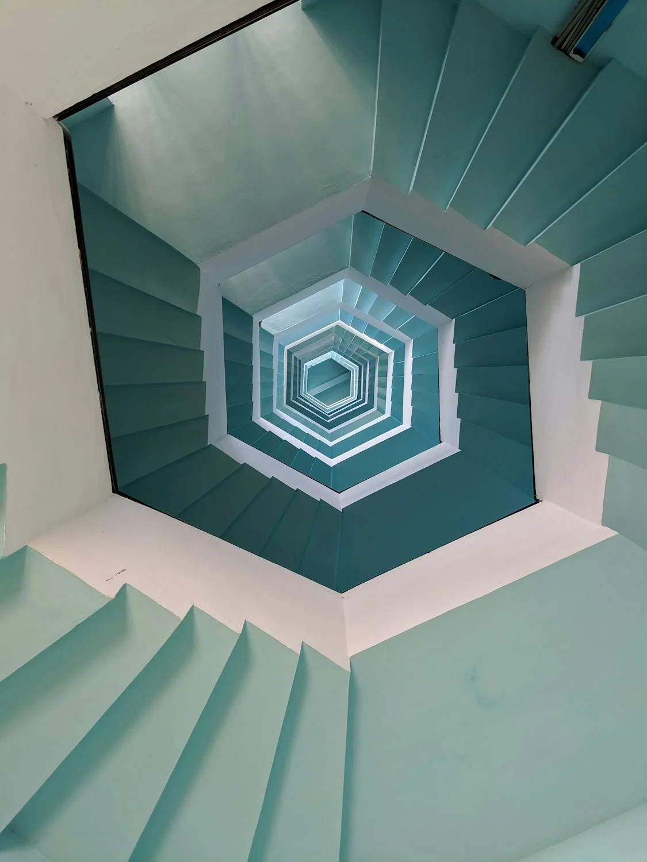
PROGRAMOZÁSI TECHNOLÓGIÁK
8. óra – Clean Code és TDD
TERVEZÉSI SZABÁLYOK
A konfigurálható adatokat tartsuk meg magas szinten
Konstansok, paraméterek, melyek módosítják a kód viselkedését
Magas absztrakciós szinten helyezkedjenek el
Ideális esetben szeparáltan a főlogikától
Ezáltal könnyebb kezelni- és módosítani ezeket az adatokat anélkül, hogy a megvalósítás mélyére kellene nyúlnunk értük
Alkalmazzunk többalakúságot if/else és switch/case helyett
A többalakúság lehetővé teszi, hogy különböző típusú objektumokat közös interfészekről működtessünk
If/else és switch/case struktúrák helyett a többalakúsággal javasolt megoldani olyan eseteket, ahol kondíciók szabják meg hogyan járjunk el
Ismétlés: Emlékszünk a Macska példára? Elméleti Gyakorlat: Madár :Strucc/:Papagáj – Soroljunk képességeket és osszuk fel!
Különítsük el a multi-threading kódot
A szekvenciális folyamatok és kalkulációk nem sok előnyt nyújtanak
Ha a probléma lebontható kisebb feladatokra, melyek párhuzamosan futtathatók (vagy maga a probléma is masszívan párhuzamos), akkor a multi-threading hatalmas performancia megtakarítást eredményez
A multi-threading-ért felelős kódot viszont javasolt leválasztani az alkalmazás többi logikájától, hogy izolálhassuk az egyidejűségből eredő problémákat
Például: Matematika analitikai problémák, Képfeldolgozás, Renderelés
5
Notes:
Sorrendi
Image processing can often be done in parallel (e.g. split the image into 4 and do the work in 1/4 of the time) but it depends upon the algorithm being run to see if that makes sense.
Rendering of animation (from 3DMax,etc.) is massively parallel as each frame can be rendered independently to others -- meaning that 10's or 100's of computers can be chained together to help out.

Slide 7
PROGRAMOZÁSI TECHNOLÓGIÁK
8. óra – Clean Code és TDD
TERVEZÉSI SZABÁLYOK
Akadályozzuk meg az agyon-konfigurálhatóságot
A konfigurálhatóság a rugalmasságot szolgálja
De a túlzott konfigurálhatóság komplexitást növel és üzemeltetési overhead-et
Adjunk értelmes alapértékeket
Csak azokat a lehetőségeket hagyjuk nyitva, melyeket a felhasználóknak módosítaniuk is kell a használat során
Használjunk felelősség injektálást
Tervezési minta!
A felelősség átadása (objektumok, szolgáltatások) egy külső komponensbe ahelyett, hogy a mi komponensünk hozná létre és kezelné azokat belsőleg
Modularitás, tesztelés és karbantarthatóság szempontjából előnyös
Kövessük Demeter Törvényét
Kérdés: Mi Demeter Törvénye?
Példát is nézzünk: A – B – C – D modulok
Csökkentjük a csatoltságot, és élvezzük ennek előnyeit.
6
Notes:
Túl sok munkát...
A – B – C A látja B-t, de C-t nem…
A module should know only about its immediate dependencies and not about the internal details of the objects it interacts with indirectly. In other words, a class should only interact with its own attributes, parameters passed to it, objects it creates itself, or objects it directly controls.

Slide 8

PROGRAMOZÁSI TECHNOLÓGIÁK
8. óra – Clean Code és TDD
OLVASHATÓSÁGI TIPPEK
Légy konzisztens
Ha valamit egy bizonyos módon csinálsz, akkor minden hasonló esetén is így járj el
Kódolási stílus, névkonvenciók, létrehozási minták
Használj beszédes változókat
A változóknak legyen értelmezhető nevük, mely tükrözi az értékük céljait
Reális értékeket alkalmazzunk bennük
Zárd egységbe a határeseteket
Edge case és Corner case
A határeseteket nehéz számon tartani, ne hagyjuk, hogy szemetelje a főlogikánkat
Ezeket egy helyen egységbezárva könnyebben értelmezhető a kódunk, könnyebben kezeljük az ezekből eredő hibákat és a határesetek feldolgozását
Primitív típusok helyett használjunk dedikált értékű objektumokat
Ahelyett, hogy mindenhova sok-sok integert, stringet stb... viszünk fel
Készítsünk objektumokat, melyek dedikáltan tartalmazzák ezeket
Adjunk beszédes absztrakciókat és viselkedést, melyek sok helyen újrafelhasználhatók
Kerüljük a logikai függőséget
Az osztályunk metódusai és komponensei ideális esetben függetlenek egymástól és a többi metódus belső állapotától vagy viselkedésétől
Kerüljük a negatív kondíciókat – „If not”, „Unless” és társaik...
7
Notes:
Határeset és Kivételes eset
An edge case occurs when a user finds themselves operating software under a unique condition that leads to a bug.
A corner case is when multiple unique conditions are at play.
If not – Féktávolságon belül példa, felesleges agytorna.

Slide 9
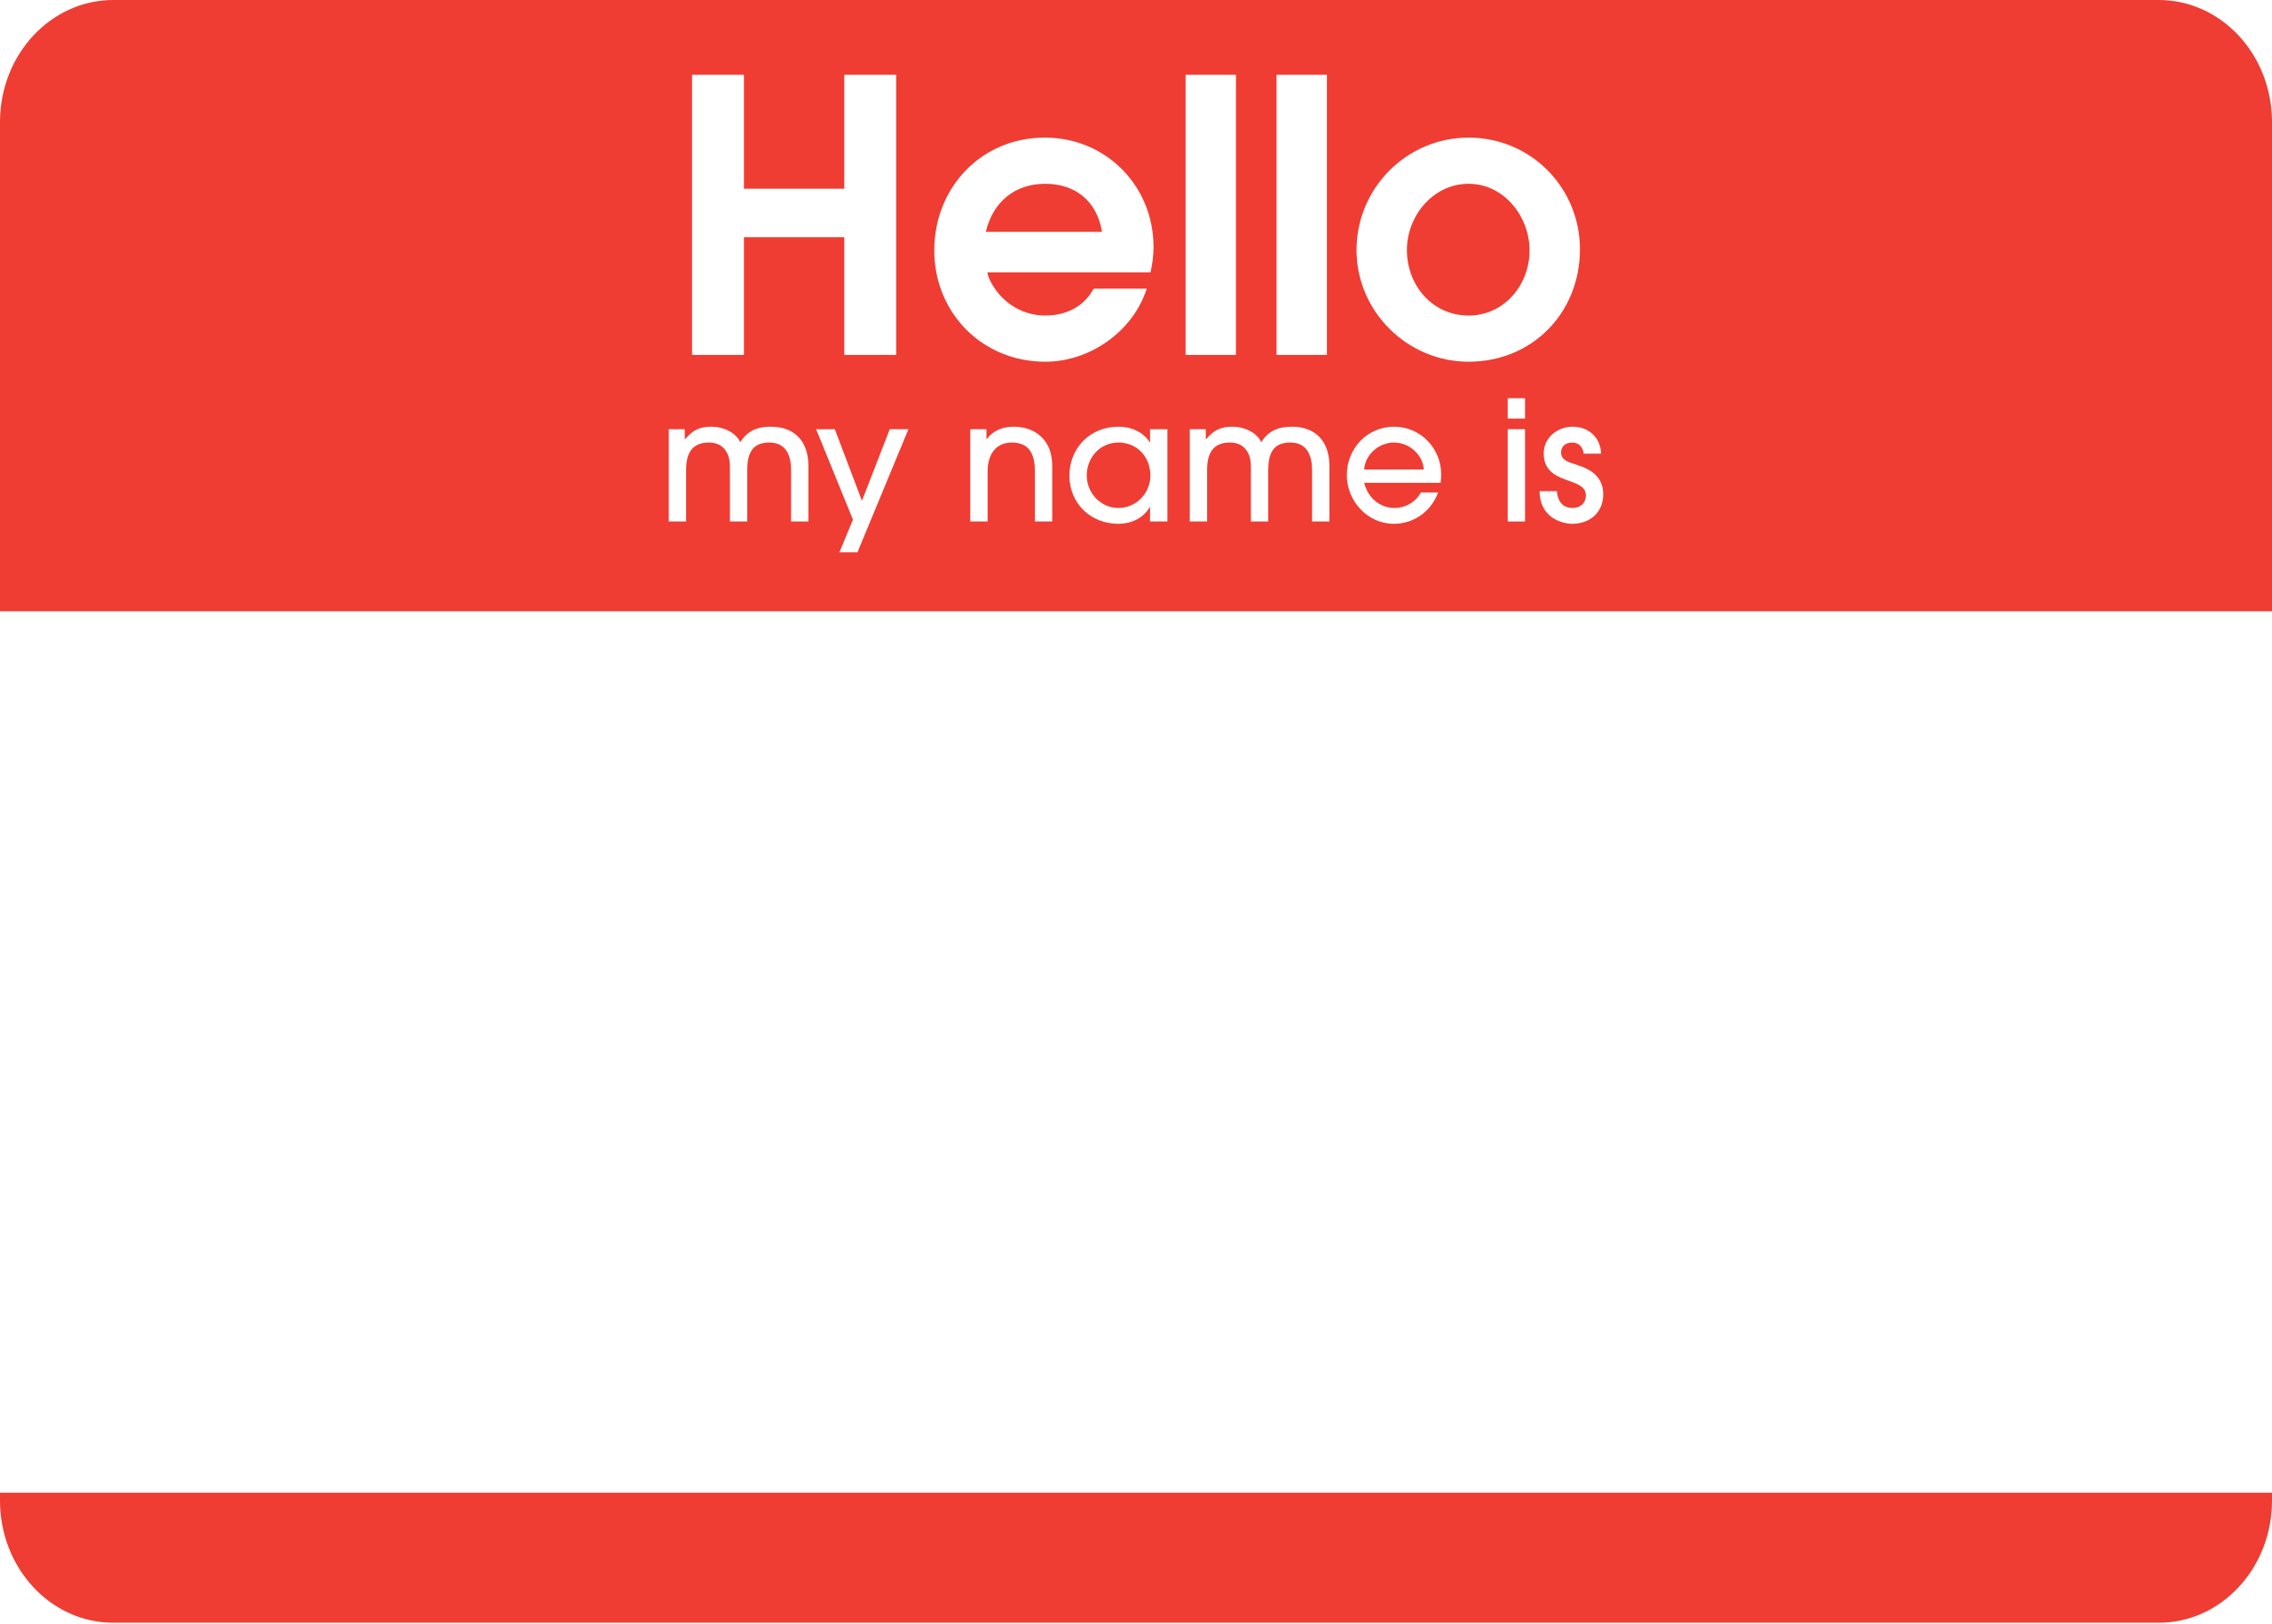
PROGRAMOZÁSI TECHNOLÓGIÁK
8. óra – Clean Code és TDD
NÉVKONVENCIÓK
Használjunk leíró és nem félreérthető neveket
Az elnevezéseink pontosan tükrözzék az elem célját, funkcionalitását vagy jelentését
Tegyük láthatóvá a különbségeket
A hasonló elemeknek legyen jól elkülöníthető (de konzisztens) nevük, hogy elkerüljük a félreértéseket, kavarodásokat
Ideális esetben a név írja le a különbséget magát
Használj kiejthető neveket
A szóban való használhatóság is fontos a csapatmunka szempontjából
Mondd ki:
functionhelper932475938459345D92F4
UvuvwevwevweOnyetenyevweUgwemubwemOssas
Használj kereshető neveket
Kellően egyedi és leíró nevek, melyeket gyorsabb keresni a kódbázisban
Magic Number helyett neves konstans
Magic Number-nek hívjuk a magyarázat nélküli hard-code-olt értékeket.
Ezeket foglaljuk konstansokba, melyek nevei leírják jelentésüket
Kerüljük az enkódolást, prefixeket és típus információt a nevekben
A Hungarian notation-t mára már elhagyhatjuk
Az új IDE-k és programnyelvek ezek alternatíváinak széleskörű kínálatát ajdák
class azthiszemösszeaddenéhanem
class odinSzeme
class azizéamihozé
class crt1
class hogyAFrancÜsseMeg
8

Slide 10

PROGRAMOZÁSI TECHNOLÓGIÁK
8. óra – Clean Code és TDD
FUNKCIÓSZABÁLYOK
Kicsi
A funkcióink legyenek a lehető legkisebbek és fókuszáltak
Egy dolgot, de azt jól!
Egyetlen feladatot lássanak el, teljes egészében
Kérdés: Melyik alapelvünk mondja ki ezt?
Kevesebb paraméter
Csoportosítsuk és fogjuk össze azokat a paraméter adatokat, melyekkel funkcióink dolgoznak adatstruktúrákká vagy alkalmazzunk alapértékeket
Mellékhatások kerülése
Ideális esetben nincs mellékhatás
Kérdés: Mi a mellékhatás definíciója?
Ne használj flag-eket
Kerüljük a boolean flagek és metódusokon belüli paraméterek használatát amikor a funkciónk viselkedését akarjuk irányítani
Bontsuk szét a metódusokat különálló metódusokra, melyek mindegyike egy adott esethez tartozó viselkedésért felel
9
Notes:
SRP – Single Responsibility Principle
A class should only have one reason to change.
Egy felelősség - egy osztály alapelve – SRP (Single Responsibility Principle)
Az Egy felelősség - egy osztály alapelve (angolul: Single Responsibility Principle – SRP) azt mondja ki,
hogy minden osztálynak egyetlen felelősséget kell lefednie, de azt teljes egészében. Eredeti angol
megfogalmazása: „A class should have only one reason to change”, azaz „Az osztályoknak csak egy oka
legyen a változásra”.
Már a GOF1 elvnél is láttuk, hogy ha egy osztály nem fedi le teljesen a saját felelősségi körét, akkor
muszáj implementációra programozni, hogy egy másik osztály megvalósítsa azokat a szolgáltatásokat,
amik kimaradtak az osztályból.
Ha egy osztály több felelősségi kört is ellát, például a MacsKuty eszik, alszik, ugat, egerészik, akkor
sokkal jobban ki van téve a változásoknak, mintha csak egy felelősséget látna el. A MacsKuty osztályt
meg kell változtatni, ha kiderül, hogy a kutyák nem csak a postást ugatják meg, hanem a bicikliseket is,
illetve akkor is, ha a macskák viselkedése változik vagy bővül.
Már láttuk, hogy minden módosítás magában hordozza a veszélyt, hogy egy forráskódszörnyet
kapjunk, amihez már senki se mer hozzányúlni. Az ilyen kód fejlesztése nagyon drága.
Gyakran szembesülünk azzal, hogy mi szeretnénk, hogy minden osztálynak csak egy oka legyen a
változásra, azaz egy felelősségi kört lásson el, de minden osztálynak kell naplóznia vagy a93
jogosultságokat ellenőriznie. Erre ad megoldást az aspektusorientált programozás. Ezeket a
felelősségeket, mint például a naplózás, kiemeljük egy úgynevezett aspektusba, amit bármely
osztályhoz hozzákapcsolhatunk.
Az egy felelősség - egy osztály elvére szép példa a felelősséglánc tervezési minta.

Slide 11
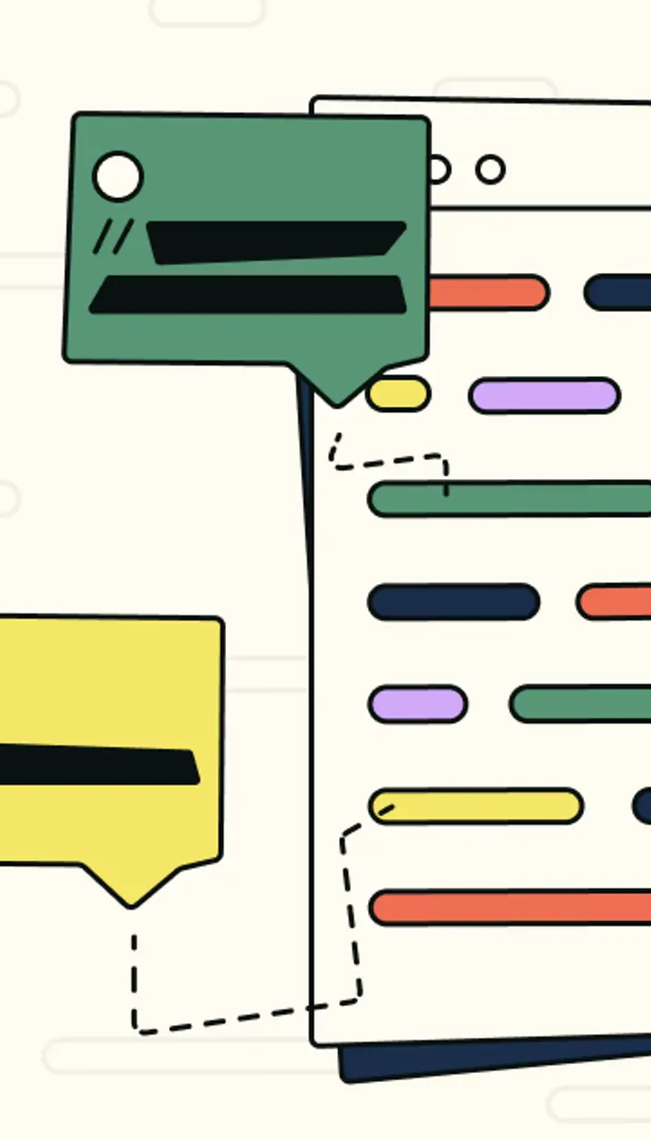
PROGRAMOZÁSI TECHNOLÓGIÁK
8. óra – Clean Code és TDD
KOMMENT SZABÁLYOK
Mindig próbáld magad kódban kifejezni, ne kommentben
Ne ismételgesd magad, ha már egyszer leírtad
Ne kelts felesleges zajt, ha érthető miről van szó
Ne használj zárókommenteket, feleslegesen dolgozol az IDE helyett
Alkalmazd a szándék leírására, főleg ha a logika nehezen érthető (nem a kód!)
Alkalmazd a bonyolult kód tisztázására, például algoritmusok, adatstrukturák esetén
Alkalmazd figyelmeztetésként
10

Slide 12
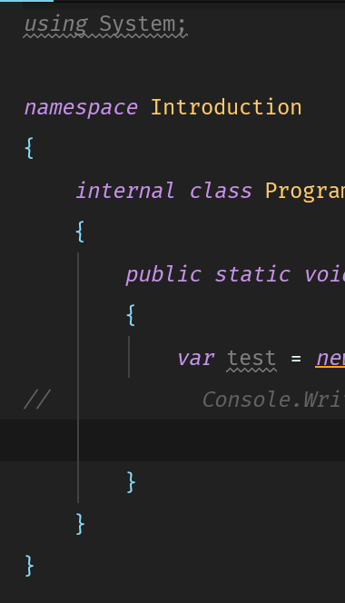
PROGRAMOZÁSI TECHNOLÓGIÁK
8. óra – Clean Code és TDD
FORRÁSKÓD STRUKTÚRA
Vertikális elválasztás
Az összetartozó kódrészleteket vertikálisan csoportosítsd tömören, egymás mellett
A változókat a felhasználásuk helyéhez közel deklaráld
Az első felhasználás helyéhez a lehető legközelebbi
Az egymással összefüggésben lévő- és a hasonló funkciók legyenek közel egymáshoz
Funkciók felülről-lefelé
Magas szintű funkciók felül, alacsony szintűek alattuk
A végrehajtásuk logikai menete szerint
Legyenek rövidek a sorok
A whitespace, mint eszköz
Szorosan összetartozókat összehúzza
Gyengén összetartozókat szétválasztja
Ne törd el az indentation-t
Nem csak zavaró, de van ahol problémákhoz is vezet (pl.: Yaml)
11

Slide 13

PROGRAMOZÁSI TECHNOLÓGIÁK
8. óra – Clean Code és TDD
OBJEKTUMOK ÉS ADATSTRUKTÚRÁK
Rejtsd el a belső struktúrát
Egységbezárással rejtsünk és csak azokat az interfészeket, viselkedéseket tegyük láthatóvá, melyeket külső irányból használni szeretnénk
Adatstruktúrák előnyei
Például olyan osztályok, melyek metódusok nélkül reprezentálnak adatokat (Példa)
Kerüljük a hibrid struktúrákat
Hibrid az a struktúra, ami attribútumokat kever viselkedéssel egy elemen belül (Példa)
Kicsi és SRP itt is érvényes
Az ős osztály ne tudjon semmit a gyermekeiről
Úgy tegyünk interfészeket és viselkedéseket elérhetővé, hogy az ne következtessen a gyermek osztályok kinézetére, tartalmára
Inkább legyen több funkció
Mintsem átadjunk egy halom adatot egyetlen funkciónak, ami kitalálja melyik viselkedést kell alkalmazni
Használjunk nem-statikus metódusokat
Az Instance method-ok egy adott osztályhoz csatoltak, nem annak példányaihoz
A nem-statikus metódusok támogatják a többalakúságot és öröklődést, alacsonyabb csatoltságot teremtve
12

Slide 14
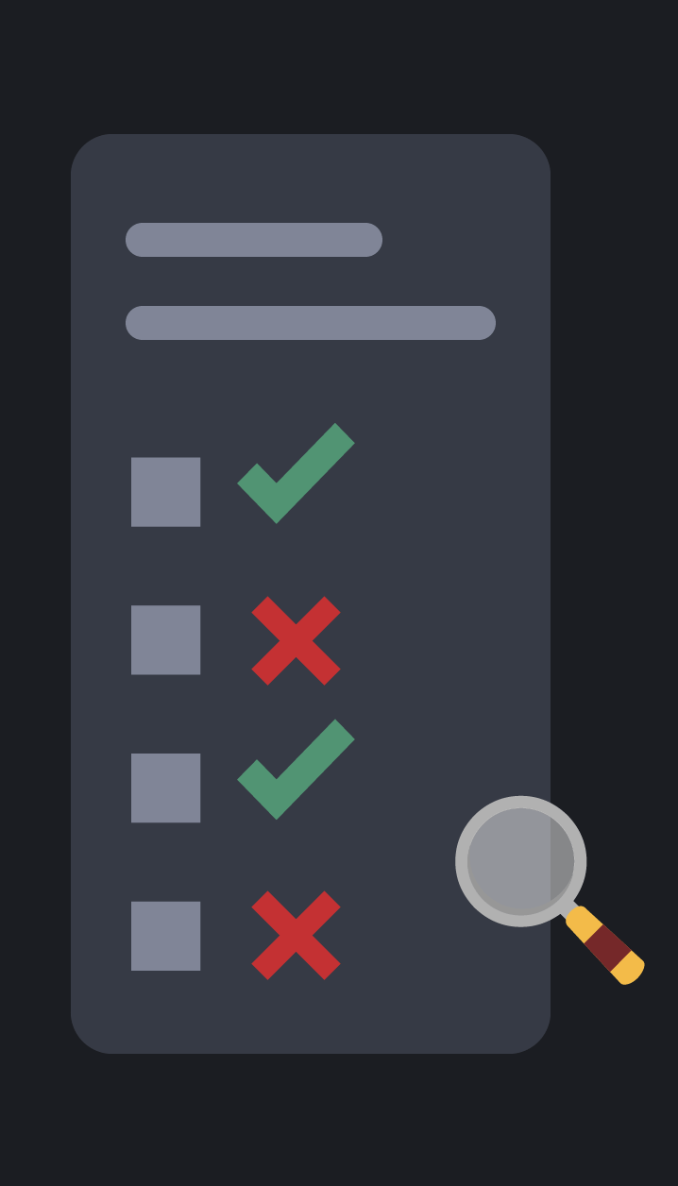
PROGRAMOZÁSI TECHNOLÓGIÁK
8. óra – Clean Code és TDD
TESZTEK
1 Assert tesztenként
Minden tesztnek egyetlen specifikus viselkedést vagy kódrészletet kell vizsgálnia
Sikertelen teszt esetén így tudjuk hol keressük a hibát
Olvashatóság
Tesztelt kód elvárt viselkedésének dokumentációját beleértve!
Gyorsaság
Független
Minden teszt egymástól függetlenül kell, hogy futtatható legyen
A teszteket környezeti faktorok ne manipulálják
Ismételhető
Konzisztens eredményeket kell adniuk többszöri futtatás esetén is (ugyanazokkal a kondíciókkal persze)
13

Slide 15
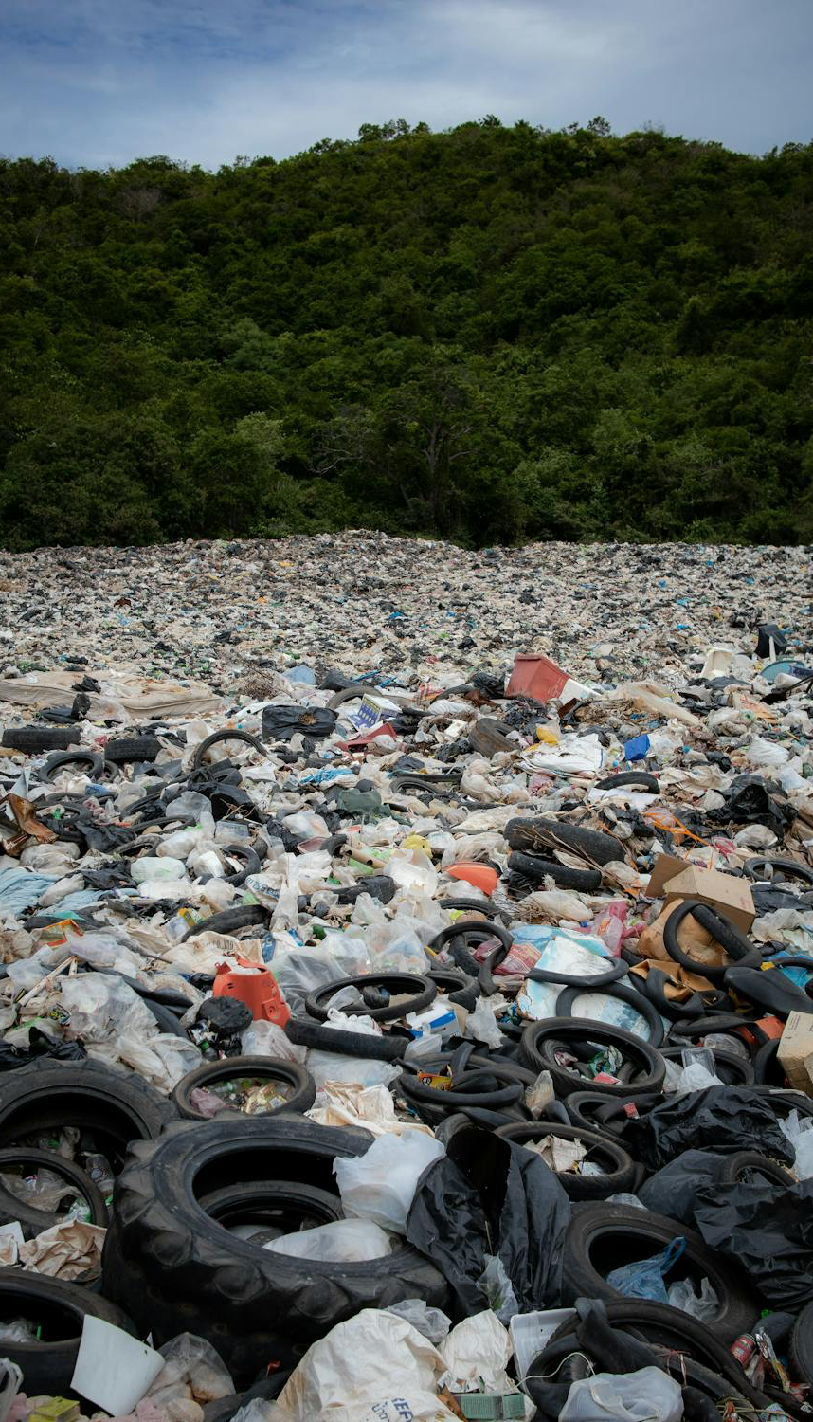
PROGRAMOZÁSI TECHNOLÓGIÁK
8. óra – Clean Code és TDD
KÓDSZAGOK
A rothadó kód előjele
A rothadó kódhoz a programozók már nemigazán szeretnek hozzányúlni
Tisztítása nagy erőfeszítéseket vesz igénybe, sőt a hibák javítása újabb hibákat okozhat
Szerencsére érezhető előjelei vannak
Kódszagok
Túl nagy metódusok
Túl nagy osztályok
Osztályok sok-sok mezővel
Duplikációk
Burjánzó if-else-if és switch szerkezetek
Megvalósításra programozás, Implementációs függőség
Erős csatoltság
Rossz szagok
Ezek már konkrét, kialakult problémákra hívják fel a figyelmet
14

Slide 16
PROGRAMOZÁSI TECHNOLÓGIÁK
8. óra – Clean Code és TDD
ROSSZ SZAGOK
Merevség – Rigidity
A rendszert nehéz megváltoztatni
Egy-egy változtatás sokkal többidőbe telik, mint amennyit becsültünk a feladatra
Egy-egy változás nem várt nehézségekbe ütközik
Törékenység – Fragility
A rendszer nagyon érzékeny a változásokra
Egy-egy változás nagyon sok további változást von maga után
Egy-egy hibajavítás mindig újabb és újabb hibákat szül (Kérdés)
Mozdulatlanság – Immobility
A rendszer egyes részeit funkciójuk szerint jó lenne újra felhasználni, de az újrafelhasználás komoly erőfeszítéseket igényelne.
Viszkozitás – Viscosity
Egy-egy változtatás nagyon körülményes, inkább a „workaround” megoldást választjuk
Vagy olyan lassú a fordítás, hogy arra törekszünk, hogy csak kevés osztályt kelljen újrafordítani, ezért nem oda teszem a metódusokat, ahova kellene, hanem oda, amit könnyű újrafordítani.
Homályosság – Opacity
Nehezen olvasható, nehezen érthető kód.
Szükségtelen komplexitás – Needless Complexity
15

Slide 17
PROGRAMOZÁSI TECHNOLÓGIÁK
8. óra – Clean Code és TDD
TESZTELÉS
UNIT TEST
TDD
TOVÁBBI FOGALMAK

Slide 18
PROGRAMOZÁSI TECHNOLÓGIÁK
8. óra – Clean Code és TDD
ISMÉTLÉS: A TESZTELÉS ALAPELVEI
A tesztelés a hibák jelenlétét jelzi
Képes felfedni azokat
A szoftver minőségét és megbízhatóságát növeli
Nem lehet „mindent is” tesztelni
Általában csak a magas kockázatú és prioritású részeket teszteljük
Korai tesztek
Minél korábban jön ki a hiba, annál könnyebb és olcsóbb azt javítani
Már az elkészült dokumentációkat is lehet (és érdemes) tesztelni!
Hibák csoportosulása
Nincs végtelen időnk tesztelésre, emiatt a leginkább kitett és érzékeny rendszerekre kell koncentrálnunk
A bemenetek esetén használjunk szélső értékeket!
A „féregírtó” paradoxon
Ha ugyanazokat a teszteket futtatjuk, azok egyre kevesebb hibát fognak találni, ezért bővíteni kell őket!
Antibiotikumos kezelés esete – A fennmaradó 1% rezisztens, ők a legveszélyesebbek
A tesztelés függ a körülményektől
Másképp tesztelünk a környezet és idő függvényében
A hibátlan rendszer téveszméje
A hibák kijavítása nem egyenlő az igények teljesítésével!

Slide 19
PROGRAMOZÁSI TECHNOLÓGIÁK
3. óra - Módszertanok
ISMÉTLÉS: TESZTELÉSI TECHNIKÁK
Black-box
Csak a specifikációk ismertek, a forráskód nem
Specifikáció alapúnak is nevezzük
Szükség van lefordított szoftverre.
Tudjuk például, hogy egy adott bemenetre milyen kimenet az elvárt.
White-box
A Forráskód ismeretében végezzük a teszteket
Strukturális tesztelésnek is nevezzük
A lefedettség – A meglévő teszt esetek a struktúrának mekkora részét fedik le
kódsorok
elágazások
metódusok
osztályok
funkciók
modulok
Grey-box
A forráskódnak csak egy része ismert

Slide 20
PROGRAMOZÁSI TECHNOLÓGIÁK
3. óra - Módszertanok
ISMÉTLÉS: A TESZTELÉS SZINTJEI
Komponensteszt
A rendszernek csak egy adott komponensére tér ki
Egységteszt – Funkcionális teszt
Modulteszt – Általában nemfunkcionális teszt
Integrációs teszt
Komponensek és rendszerek közötti interfészeket teszteljük
Komponens integrációs teszt – Komponensek közötti hatások vizsgálata
Rendszer integrációs teszt – Rendszerek közötti hatások tesztje
Rendszerteszt
A szoftverterméket teszteli
Követelményspecifikáció alapján
Funkcionális specifikáció alapján
Rendszerterv alapján
Átvételi teszt
Alpha, Beta, Felhasználói átvételi teszt (UAT) és Üzemeltetői átvételi teszt
Regressziós teszt
A módosítás nem okozott-e hibát
Komponensteszttől a Rendszertesztig bezárólag találkozhatunk vele
Notes:
Az alfa teszt a késztermék tesztje a fejlesztő cégnél, de nem a fejlesztő csapat által. Ennek része, amikor egy kis segédprogram több millió véletlen egérkattintással ellenőrzi, hogy össze-vissza kattintgatva sem lehet kifektetni a programot.
Ezután következik a béta teszt. A béta tesztet a végfelhasználók egy szűk csoportja végzi. Játékoknál gyakori, hogy a kiadás előtt néhány fanatikus játékosnak elküldik a játékot, akik rövid idő alatt sokat játszanak vele. Cserébe csak azt kérik, hogy a felfedezett hibákat jelentsék
Ezután jön egy sokkal szélesebb béta teszt, amit felhasználói átvételi tesztnek nevezünk. Ekkor már az összes, vagy majdnem az összes felhasználó megkapja a szoftvert és az éles környezetben használatba veszi. Azaz installálják és használják, de még nem a termelésben. Ennek a tesztnek a célja, hogy a felhasználók meggyőződjenek, hogy a termék biztonságosan használható lesz majd éles körülmények között is. Itt már elvárt, hogy a fő funkciók mind működjenek, de előfordulhat, hogy az éles színhelyen előjön olyan környezetfüggő hiba, ami a tesztkörnyezetben nem jött elő. Lehet ez pl. egy funkció lassúsága.
Ezután már csak az üzemeltetői átvételi teszt van hátra. Ekkor a rendszergazdák ellenőrzik, hogy a biztonsági funkciók, pl. a biztonsági mentés és a helyreállítás, helyesen működnek-e.

Slide 21

PROGRAMOZÁSI TECHNOLÓGIÁK
8. óra – Clean Code és TDD
UNIT TEST GYAKORLAT

Slide 22
PROGRAMOZÁSI TECHNOLÓGIÁK
8. óra – Clean Code és TDD
TESZTELÉS – ÚJ FOGALMAK
TDD és BDD
Test-Driven Development
Behaviour-Driven Development
AAA és GWT
Arrange-Act-Assert
Given-When-Then
SUT és Mock
System Under Test
Mock elemek teszteléshez

Slide 23
PROGRAMOZÁSI TECHNOLÓGIÁK
8. óra – Clean Code és TDD
TESZTELÉS – ÚJ FOGALMAK
Test-Driven Development
Behaviour-Driven Development
A teszteket már az implementáció előtt megírják
A bukó teszt eset írja le a viselkedést és funkcionalitást, melyet el kívánnak érni
A teszt teljesítéséhez szükséges legkevesebb kódot írják csak meg
Gyakran használ egységteszteket, melyek a kódot egységekre bontják (pl.: funkciók, metódusok) és azokat izoláltan tesztelik
Célja, hogy a kód bizonyítottan helyesen működik és az elvártak szerint viselkedik
Alacsony absztrakció
A TDD kiegészítése, mely a rendszer viselkedésére fókuszál
A stakeholderek és végfelhasználók szemszögéből közelíti meg a tesztelést és fejlesztést
A BDD támogatja az együttműködést az üzleti- és a fejlesztési csapatok között, hogy validálják azt egy közös nyelvet használva
Specifications by example – A rendszer viselkedése egyszerű nyelven specifikálva- vagy GWT formátumban leírt esetekkel van definiálva
A BDD fő célja validálni, hogy a rendszer teljesíti a megrendelő oldali elvárásokat
Magas absztrakciós szint

Slide 24
PROGRAMOZÁSI TECHNOLÓGIÁK
8. óra – Clean Code és TDD
TESZTELÉS – ÚJ FOGALMAK
AAA
GWT
TDD esetén alkalmazzuk
Arrange – Előfeltételek és a rendszer kezdeti állapota
Act – Tesztelt cselekvés végrehajtása vagy metódus meghívása
Assert – Ellenőrizzük az Act lépés eredményeit, hogy egyeznek-e az elvártakkal.
BDD esetén alkalmazzuk
Given – Előfeltételek és a rendszer kezdeti állapota
When – Esemény, mely elindítja a tesztelt viselkedést
Then – Várt eredmény és a When lépésben kapott eredmény

Slide 25
PROGRAMOZÁSI TECHNOLÓGIÁK
8. óra – Clean Code és TDD
TESZTELÉS – ÚJ FOGALMAK
SUT
Mock
System Under Test
Ezt a rendszert teszteljük
Lehetnek olyan műveletek a rendszerben, melyek külső objektumokat vagy könyvtárakat hívnak
A teszteknek függetlennek kell lenniük a környezetüktől
Mockingbird után kapta a nevét
Lemásol egy kívánt működést
Behelyettesíti a SUT dependenciáit, hogy tesztelhető legyen a rendszer azok nélkül is
Így azokat nem kell példányosítani
Példa:
Egy dependenciát nem tudok példányosítani, mert: - Nem elérhető - Nem képezi a teszt scope-ját - Olyan mellékhatása van, melyet nem tudunk tesztelni
A függvényünk egy Mock objektummal tudja helyettesíteni azt, mely csak úgy tesz, mintha az eredeti objektum lenne.

Slide 26
PROGRAMOZÁSI TECHNOLÓGIÁK
8. óra – Clean Code és TDD
TDD
LÉPÉSEK
PIROS-ZÖLD-KÉK…
NAPLÓZÁS ÉS AOP

Slide 27
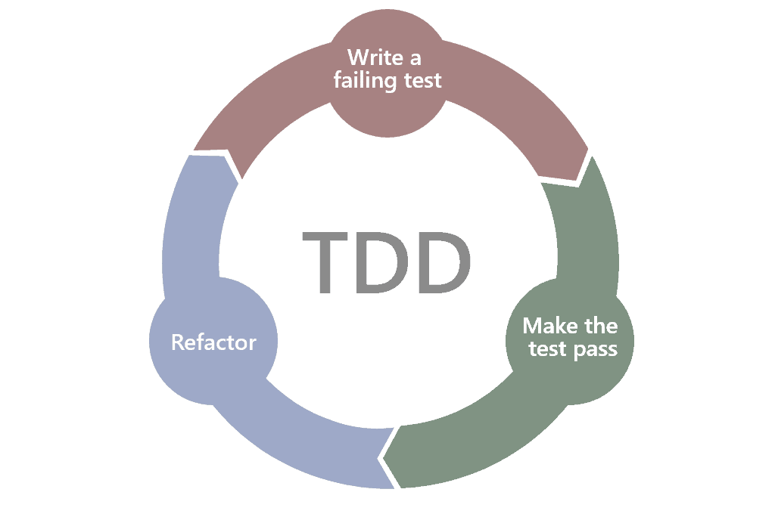
PROGRAMOZÁSI TECHNOLÓGIÁK
3. óra - Módszertanok
TESZTVEZÉRELT FEJLESZTÉS
Best-practice
Az agilis módszerekkel és a tiszta kód eszményével együtt terjedt el
Első hallásra mondhatnánk, hogy fordítva ülünk a lovon, de működik több szempontból is!
A metódust csak a hozzá tartozó egységteszt után írjuk meg
Alapelvek
A metódusból csak annyit írjunk meg, hogy az teljesítse a tesztet
Ezután jön az új egységteszt és új metódus
Egészen addig, amíg minden esetet, követelményt lefedtünk teszttel és kóddal

Slide 28
PROGRAMOZÁSI TECHNOLÓGIÁK
3. óra - Módszertanok
TDD ÉS CLEAN CODE
TDD Lépések
Írjunk egységtesztet
Minden egységteszt az eddig nem tesztelt lehető legegyszerűbb eseteket írja le
Metódusból csak annyit írjunk meg, hogy az épp átmenjen a tesztünkön
Loop
Clean Code kiegészítés
Write no production code except to pass a failing test
Write only enough of a test to demonstrate a failure
Határértékek vs. Minden eshetőség
Write only enough production to pass the test

Slide 29
PROGRAMOZÁSI TECHNOLÓGIÁK
3. óra - Módszertanok
TDD ÉS CLEAN CODE
TDD Lépések
Írjunk egységtesztet
Minden egységteszt az eddig nem tesztelt lehető legegyszerűbb eseteket írja le
Metódusból csak annyit írjunk meg, hogy az épp átmenjen a tesztünkön
Loop
Clean Code kiegészítés
Write no production code except to pass a failing test
Write only enough of a test to demonstrate a failure
Határértékek vs. Minden eshetőség
Write only enough production to pass the test
Közös alapelv: Apró szeletekben fejlesszük a metódusokat azután, hogy írtunk hozzájuk egységteszteket.
A tiszta kód egyik alapja a TDD.

Slide 30
PROGRAMOZÁSI TECHNOLÓGIÁK
3. óra - Módszertanok
TDD ÉS CLEAN CODE
TDD Előnyök
Mindig lesz egységtesztünk, kizárt, hogy elfelejtsük
Tesztelő fejjel gondolkozunk a fejlesztő fej helyett
Gyorsabb és egyszerűbb regressziós tesztek, avagy magabiztosabb hozzáállás a változtatásokhoz
Széleskörű tesztlefedettség = Bizonyított magabiztosság a kód minőségében
Részletes tesztek sora = Kevesebb idő kell a hibakereséshez
Az egységteszt a legjobb dokumentáció egy fejlesztő számára
Kettős könyvelés
Ugyanúgy, mint a könyvelésben, a követel és tartozik oldalon is ellenőrizve van a szándékunk és az értékek
A TDD kettős-könyvelés szempontjából:
Maga a teszteset megírásakor ellenőrizzük, hogy az teljesítse az adott eset követelményeit
A metódus megírásakor a teszt esetre kódolunk, annak helyességét a teszttel újraellenőrizzük
Avagy: Minden esetet lefedünk 1: Teszttel és 2: Kóddal is

Slide 31
PROGRAMOZÁSI TECHNOLÓGIÁK
3. óra - Módszertanok
TDD MÓDSZEREK
Piros – Zöld – Piros
Piros – A sikertelen egységteszt egy adott esetre
Zöld – Metódusban teljesített egységteszt
Piros – Újabb egységteszt más esetre
Piros – Zöld – Kék – Piros
Kék – Beérkezik a refaktorálás

Slide 32
PROGRAMOZÁSI TECHNOLÓGIÁK
3. óra - Módszertanok
TDD MÓDSZEREK
PIROS
ZÖLD
KÉK
Teszteset megírása
A követelményspecifikációk alapján
A tesztek szerződésként írják elő, hogy a megvalósításunk minek kell eleget tegyen
A tesztek kezdetben mindig elbuknak, mert még nincs azokat kielégítő kódunk.
A PROD kódot megírjuk
Úgy, hogy az a tesztek követelményeit teljesítse
Így már sikeresen átmennek a teszten
A PROD kódot refaktoráljuk
Szépítjük, tisztítjuk, komplexitást csökkentünk
A tesztjeinket újra le lehet futtatni, hogy biztosak lehessünk róla, a refaktorálás nem okozott funkcióvesztést.

Slide 33

KÖSZÖNÖM A FIGYELMET!
8. óra – CLEAN CODE ÉS TDD
2024.04.19
Szalai Patrik
szalai.patrik@uni-milton.hu

